Slide 1
SISTEMAS DE BASES DE DATOS
Ing. Vanessa Cedeño Mieles
2019-II
Introducción

Slide 2
Objetivos
•Tecnología de los RDBMS
•Evolución de los RDBMS
•Cliente/Servidor: Los componentes
•Glosario de términos usados en Bases de Datos

Slide 3
¿Qué es un sistema de Bases de Datos?
Base de Datos: Una colección de datos almacenados, de manera lógica y estructurada.
Modela una empresa de la vida real
  Entidades(e.j., profesores, materias)
  Relaciones (e.j., Vanessa dicta Sistemas de Bases de Datos I)
Un Database Management System (DBMS) es un software diseñado para almacenar, administrar, y facilitar acceso a las bases de datos.

Slide 4
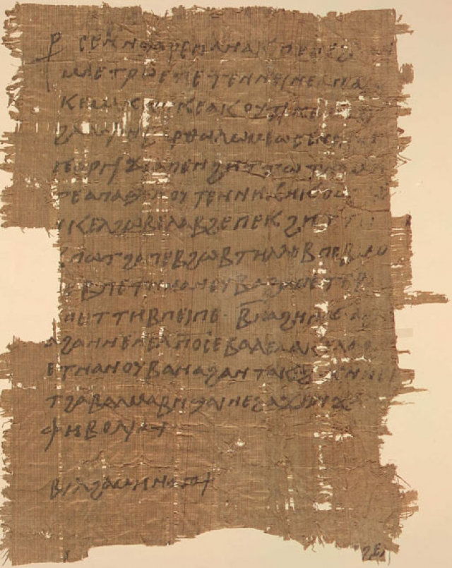
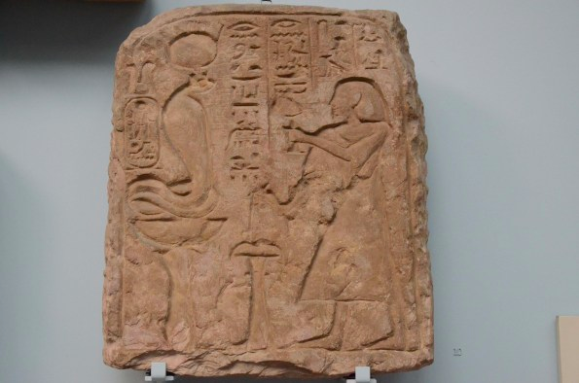
Bases de Datos antiguas
Las bases de datos han estado con nosotros a través de la historia en varios medios.
Por ejemplo los Egiptos (2000 A.C) llevaban registros de sus cosechas en papiros y tabletas de arcillas.

Slide 5
Tablas, Campos y Registros
El Sr. Juan López vive en Calle Primera 710, Guayaquil. Su número de teléfono es 2555455.
Un campo es un dato sobre una persona o un item de interés.
Cada campo tiene una descripción y un tipo de dato asociado con él.
Los campos se agrupan en un grupo de datos llamado Registro:
Título | Nombre | Apellido | Dirección | Ciudad | Teléfono
Sr. | Juan | López | Calle Primera 710 | Guayaquil | 2555455
Registros relacionados se almacenan juntos en una estructura llamada Tabla.
Título | Nombre | Apellido | Dirección | Ciudad | Teléfono
Sr. | Juan | López | Calle Primera 710 | Guayaquil | 2555455
Sra. | Ana | Mora | Calle Segunda 4 | Quito | 2567435
Una base de datos es creada con una o más tablas.

Slide 6
Bases de Datos de Archivos Planos
Una base de datos con una sola tabla
Por ejemplo una hoja de excel, cada fila podría ser un registro y cada columna un campo.
Ventajas:
  Todos los registros en un sólo lugar
  Fácil de implementar
  Fácil de entender
  Los registros se pueden ordenar fácilmente
  Los registros se pueden ver y extraer

Slide 7
Bases de Datos de Archivos Planos
Desventajas:
  Duplicación potencial
  Registros no únicos
  Más difícil de actualizar
  Campos vacíos
  Difícil de cambiar el formato de los datos
  Pobre sobre consultas (queries) complejas
  Pobre al limitar acceso (lo puede ver todo)

Slide 8
Sistema de bases de datos
Sistema computarizado para llevar registros
Depósito o contenedor de una colección de archivos de datos computarizados
Usuarios del sistema pueden realizar una variedad de operaciones sobre dichos archivos
■ Agregar nuevos archivos vacíos a la base de datos
■ Insertar datos dentro de los archivos existentes
■ Recuperar datos de los archivos existentes
■ Modificar datos en archivos existentes
■ Eliminar datos de los archivos existentes
■ Eliminar archivos existentes de la base de datos

Slide 9
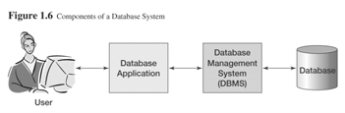
Sistema de administración de base de datos (DBMS)
DBMS: Database Management System
Comprende cuatro componentes principales
  Datos
  Hardware
  Software
  Usuarios

Slide 10

RDBMS
Relational Database Management System
Soporta la estructura tabular para los datos, con relaciones entre las tablas
Capa de software conocida como el sistema de administración de base de datos
Todas las solicitudes de acceso a la base de datos son manejadas por el RDBMS
Ejemplos: Oracle, Microsoft Access, MySQL

Slide 11
¿Por qué una base de datos?
Compactación: No hay necesidad de archivos en papel voluminosos.
Velocidad: La máquina puede recuperar y actualizar datos más rápidamente que un humano.
Menos trabajo laborioso: Se puede eliminar gran parte del trabajo de llevar los archivos a mano.
    Las tareas mecánicas siempre las realizan mejor las máquinas.
Actualidad: En el momento que la necesitemos, tendremos a nuestra disposición información precisa y actualizada.
¿ Por qué no utilizarlas todo el tiempo?
  Caras/Complicadas de crear y mantener
  Este costo y complejidad debe ser superado por la necesidad

Slide 12
¿Quiénes utilizan un RDBMS?
Una base de datos es un conjunto de datos persistentes que es utilizado por los sistemas de aplicación de alguna empresa dada
Empresa: organización independiente de tipo comercial, técnico, científico u otro
      Desde un solo individuo con una pequeña base de datos personal a toda una corporación con una gran base de datos compartida
Ejemplos:
  Una compañía manufacturera
    Datos de producción
  Un banco
    Datos contables
  Un hospital
    Datos de pacientes
  Una universidad
    Datos de estudiantes
  Un departamento gubernamental
    Datos de planeación

Slide 13

Evolución de los RDBMS
Codd, un matemático formado en Oxford, que trabajaba en IBM en 1949, desarrollo una manera de organizar y acceder a los datos.
A partir de estos trabajos publicó el artículo “A Relational Model of Data for Large Shared Data Banks” en 1970.
Notes:
-El usuario de un sistema relacional no tenía que preocuparse de la estructura de almacenamiento, sólo debía preocuparse por el qué consultar y no el cómo.
-La aceptación del Modelo Relacional no fue inmediata en parte por la naturaleza técnica del artículo y a su base matemática
-Se dudaba de la eficiencia del modelo aún dentro de IBM
-Codd publicó el artículo en una revista de ámbito científico la respuesta externa al artículo fuera muy positiva
-Se acogió la idea con todo su potencial comercial

Slide 14
Propuso que los sistemas de bases de datos deberían presentarse a los usuarios con una visión de los datos organizados en estructuras llamadas Relaciones.
Codd concibió un sistema donde el usuario sería capaz de acceder a la información con comandos parecidos al lenguaje natural y donde la información estuviera almacenada en tablas.

Slide 15
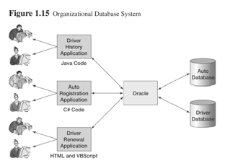
Ejemplo:
Base de Datos Organizacional

Slide 16
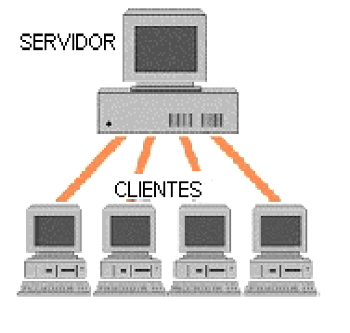
Cliente / Servidor
Aplicaciones basadas en dos categorías que cumplen funciones diferentes
Una requiere servicios y la otra los brinda pero a la vez, pueden realizar tanto actividades en forma conjunta como independientemente
Cliente: Requiere un servicio del servidor
  En caso de no tener la capacidad de procesar los datos necesarios, recurre al servidor y espera a que este le brinde los servicios solicitados
Servidor: Máquina desde la que se suministran servicios y que está a la espera del requerimiento del cliente
  Busca la información solicitada y le envía la respuesta al cliente

Slide 17
Términos usados en bases de datos
Administrador de la base de datos (DBA): Especialista responsable de mantener los estándares para el desarrollo, mantenimiento, y seguridad de las bases de datos de una organización.
Data Mining: Utilizar software de propósito especial para analizar datos de un data warehouse para encontrar tendencias y patrones ocultos.

Slide 18
Términos usados en bases de datos
Diccionario de Datos: Un modulo de software y base de datos que contiene la descripción y definición de la estructura, elementos, interrelaciones y otras caracteristicas de una base de datos.
SQL (lenguaje de búsqueda): Un lenguaje de alto nivel, parecido al humano que permite al usuario realizar extraer fácilmente datos e información de una base de datos.
Sistema de Administración de bases de datos - Database Management System(DBMS): Un conjunto de programas computacionales que controlan la creación, mantenimiento, y utilización de las bases de datos de una organización.

Slide 19
Resumen
Vendedores de DBMS,
  Oracle, IBM, MS, Sybase, …
Usuarios en muchos campos
  Negocios, eduación, ciencia, …
Programadores de aplicaciones de BD
  Construyen aplicaciones de empresas encima de los DBMSs
  Construyen servicios Web que corren con DBMSs
Administradores de Bases de Datoss(DBAs)
  Diseñan esquemas lógicos/físicos
  Controlan la seguridad y autorización
  Disponibilidad de datos, crash recovery
  Database tuning al cambiar las necesidades
En el curso exploraremos:
  Cómo ser un usuario sofisticado de tecnología de DBMS

Slide 20
Tarea proyecto
Escoger un grupo de 4 personas.
Discutir sobre tres posibles negocios reales que necesiten un diseño de base de datos.
Traer para la próxima semana un párrafo para cada descripción de negocio.

